Slide 1

TÉCNICAS DE ANÁLISE DE CIRCUITOS O MÉTODO DAS CORRENTES DE MALHA
Aula 7
ELE064 – Análise de Circuitos Elétricos I
Prof. Carlos Ermídio F. Caetano
ccaetano@ufmg.br
sala: 2112

Slide 2
Objetivos
Entender e saber utilizar o Método das Correntes de Malha (MCM) para resolver um circuito elétrico.
Entender os casos especiais de aplicação do MCM.
Saber distinguir qual o método de análise é mais indicado por meio da avaliação do circuito.

Slide 3
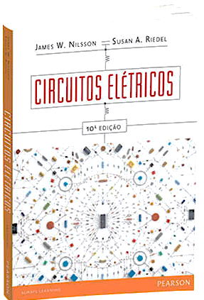
CAPÍTULO 4
TÉCNICAS DE ANÁLISE DE CIRCUITOS
Terminologia.
O Método das Tensões de Nó (MTN).
O Método das Correntes de Malha (MCM).
Transformação de fonte.
Equivalentes de Thévenin e Norton.
Máxima transferência de potência.
Teorema da Superposição.

Slide 4
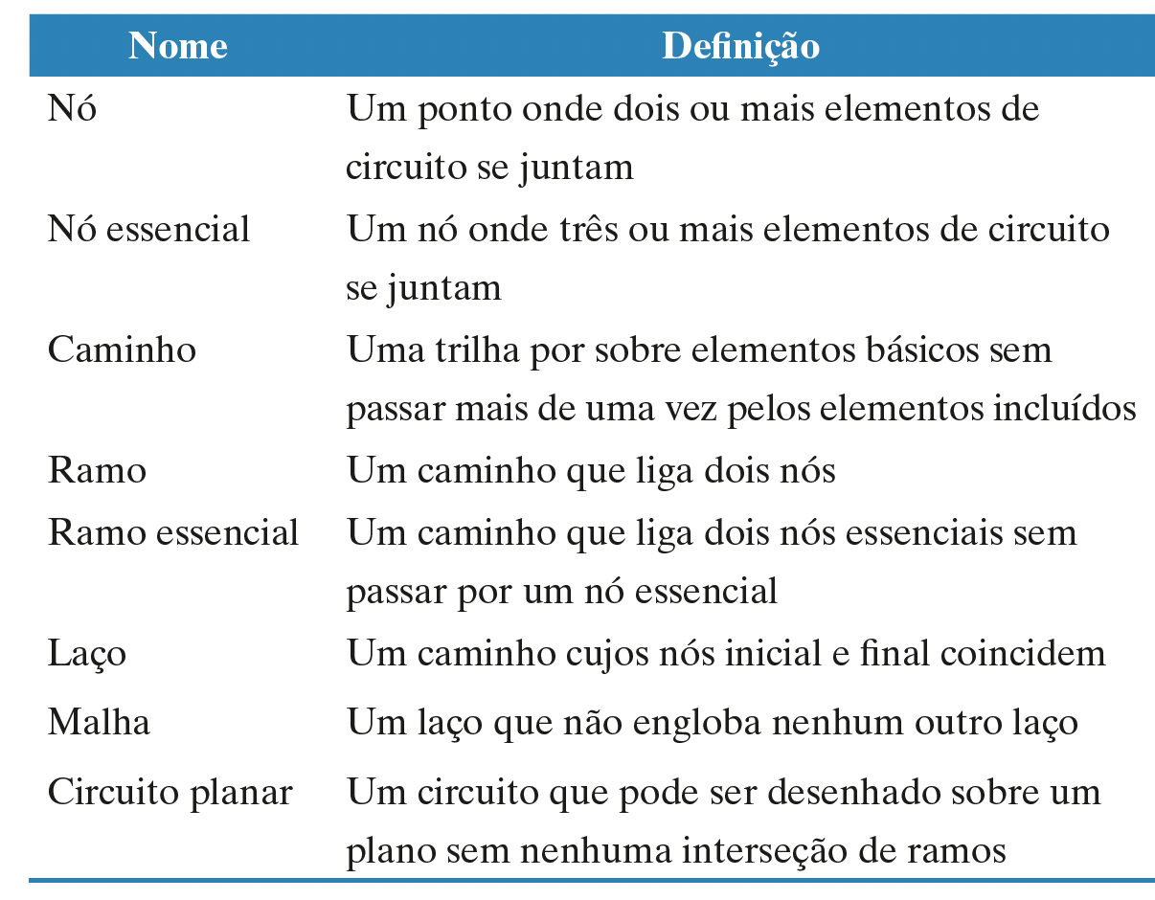
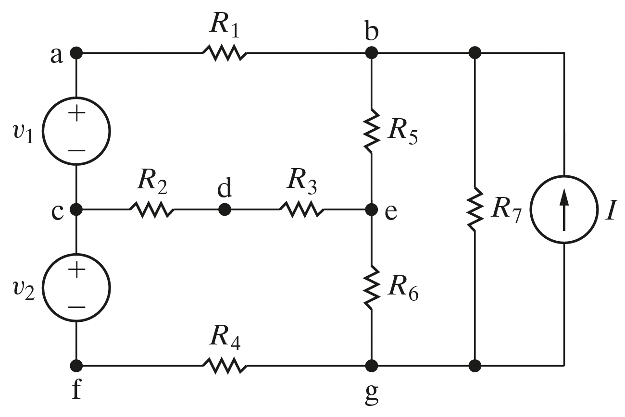
TERMINOLOGIA
DESCRIÇÃO DO CIRCUITO - VOCABULÁRIO
Fonte da imagem: Adaptada de J. W. Nilsson e S. A. Riedel. Circuitos Elétricos. 10 ed. Pearson, 2015.

Slide 5
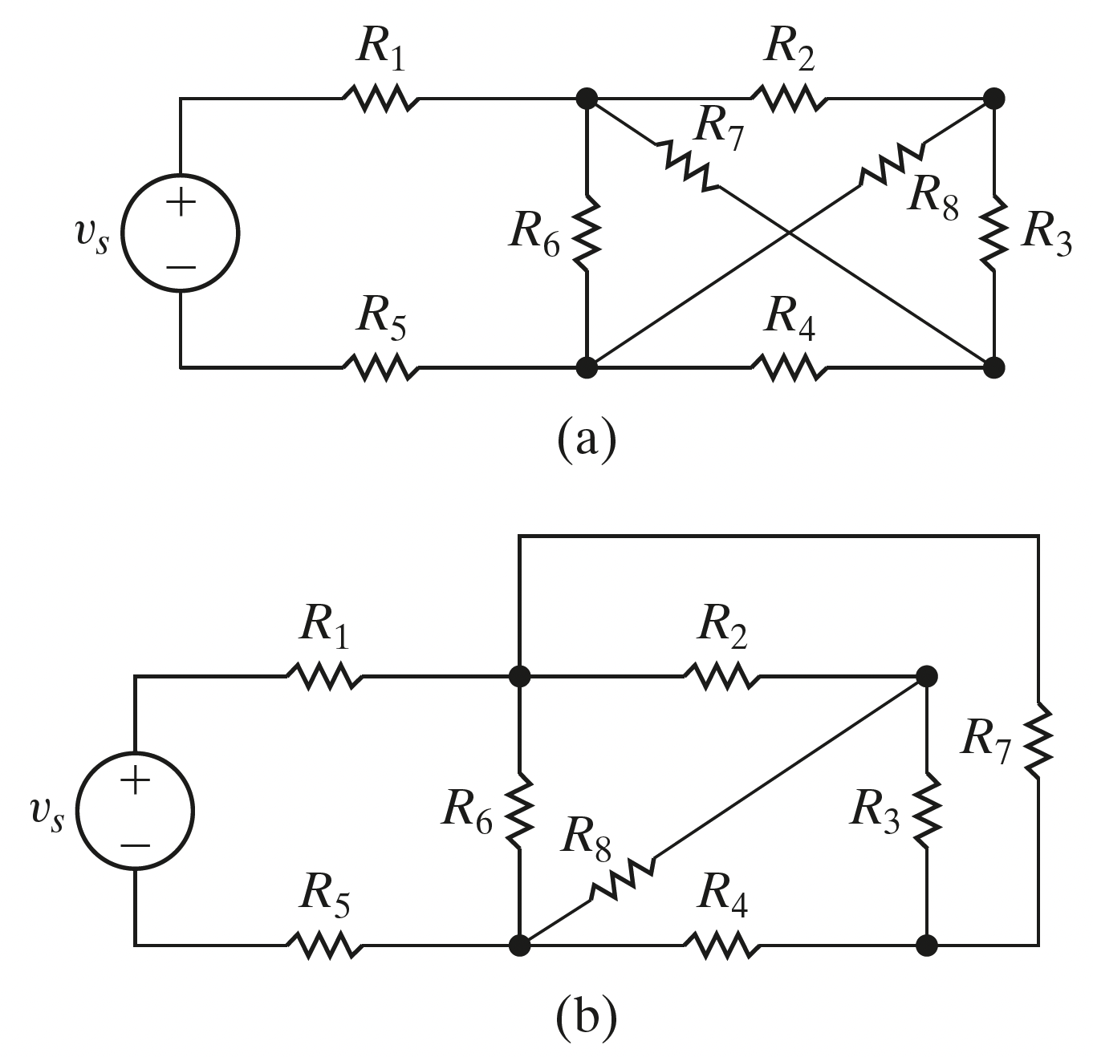
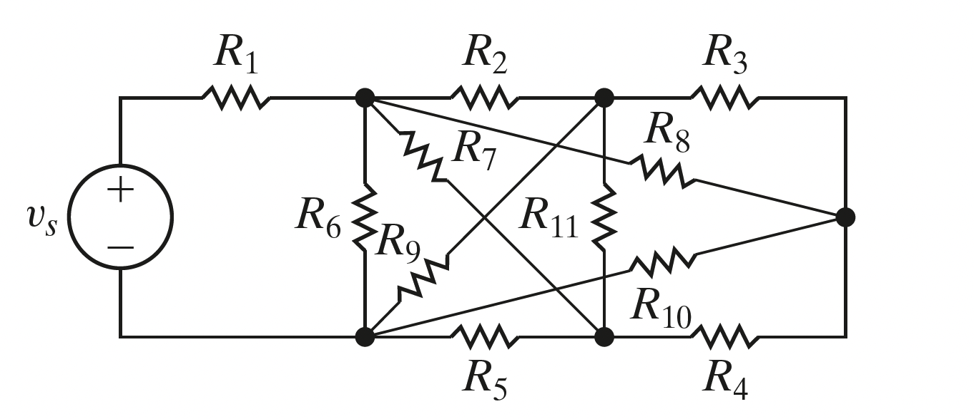
TERMINOLOGIA
CIRCUITOS PLANARES E NÃO PLANARES
Um circuito é considerado planar se for possível representar seus componentes em um plano sem que haja cruzamento entre ramos do circuito.
Circuito planar:
Circuito não planar:
ATENÇÃO O MTN é aplicável a circuitos planares e não planares.
O MCM só é aplicável a circuitos planares.
Fonte das imagens: Adaptadas de J. W. Nilsson e S. A. Riedel. Circuitos Elétricos. 10 ed. Pearson, 2015.

Slide 6
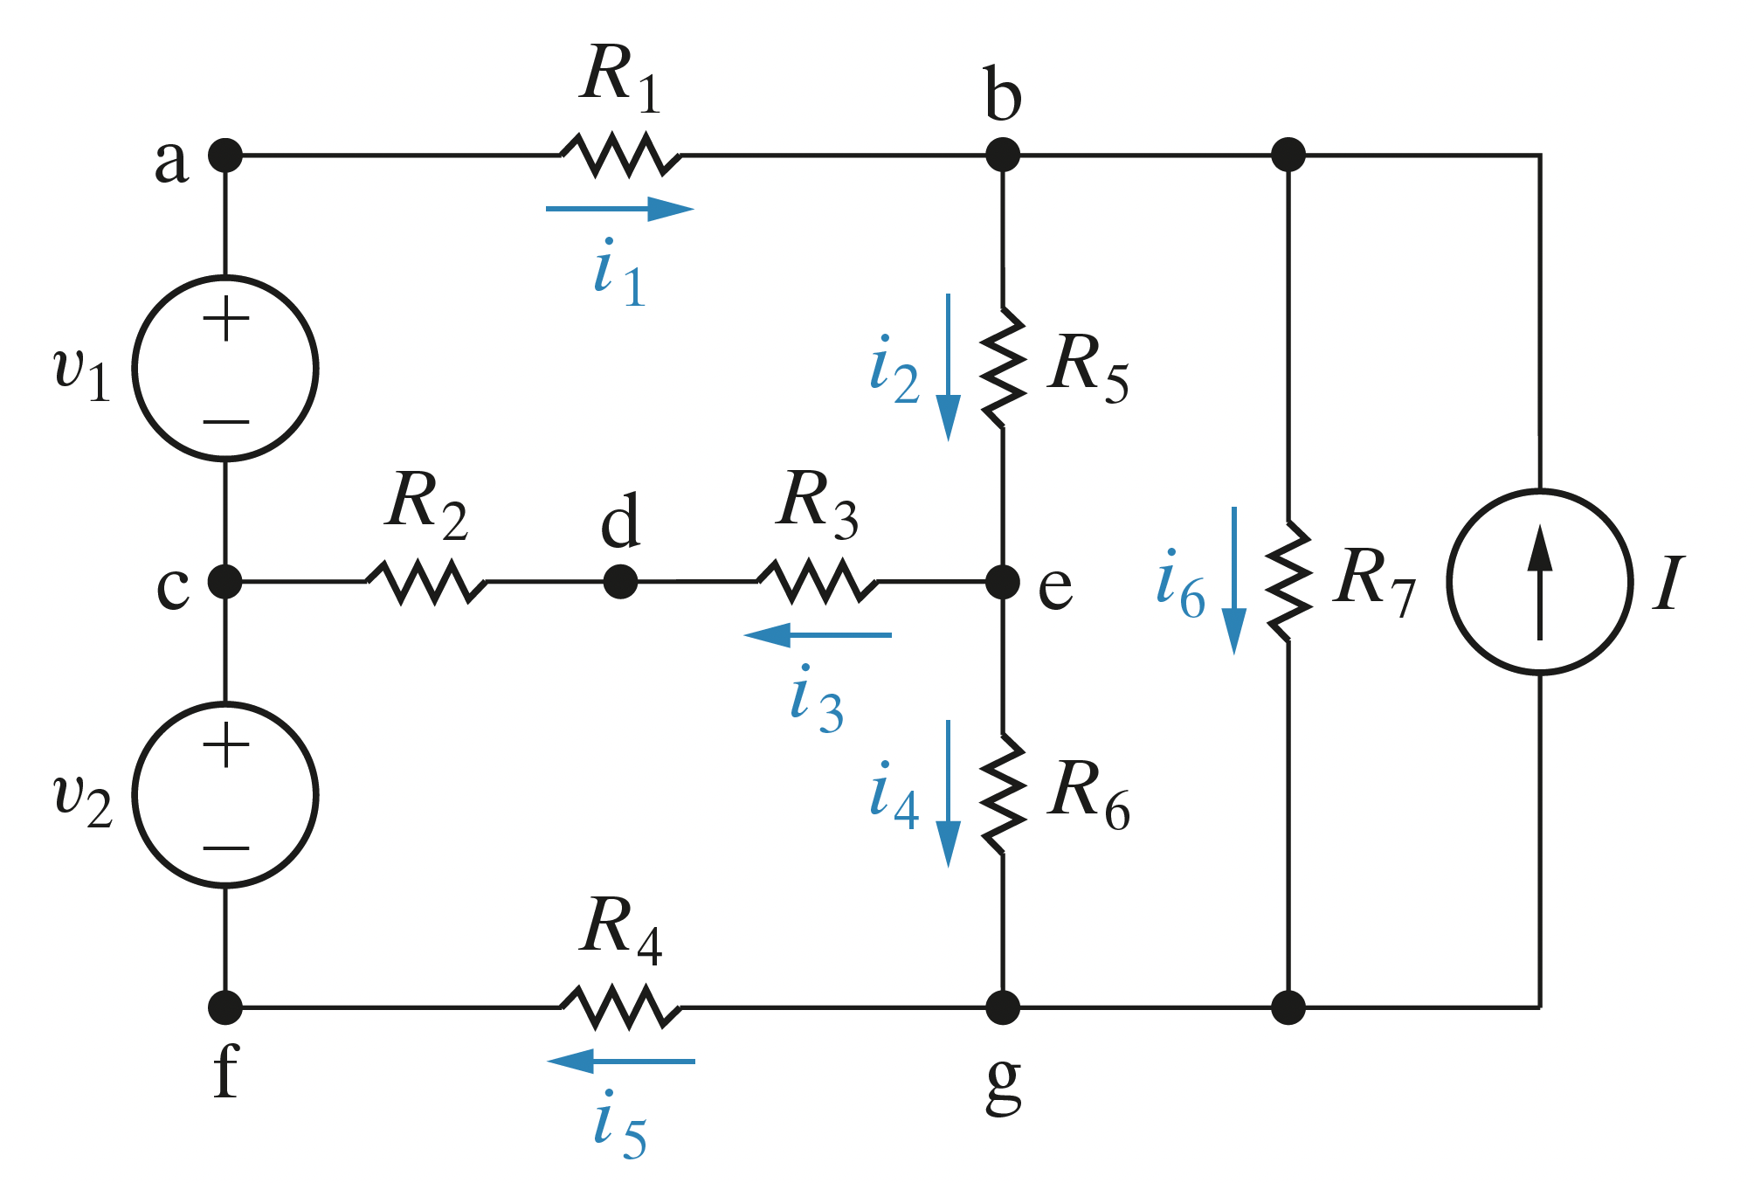
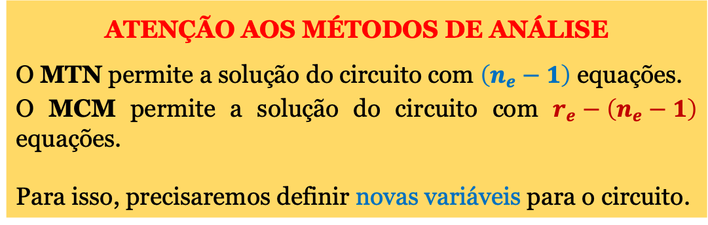
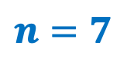
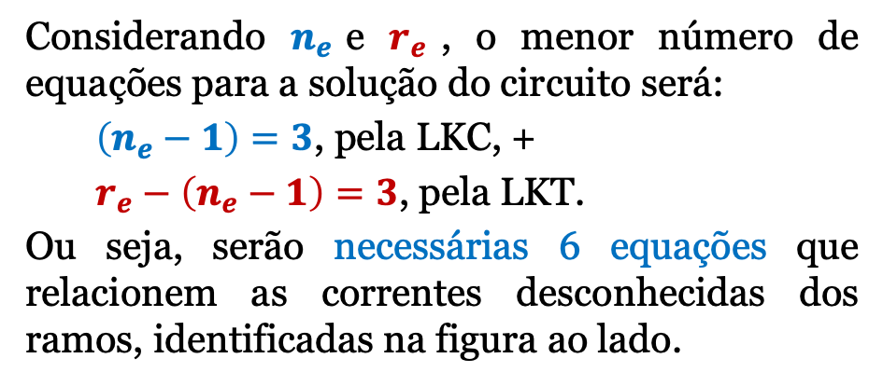



Abordagem Sistemática
QUANTAS EQUAÇÕES SÃO NECESSÁRIAS?
Considerando $n_{e}$e $r_{e}$, o menor número de equações para a solução do circuito será:
$\left(n_{e}−1\right)=3$, pela LKC, +
$r_{e}−\left(n_{e}−1\right)=3$, pela LKT.
Ou seja, serão necessárias 6 equações que relacionem as correntes desconhecidas dos ramos, identificadas na figura ao lado.
ATENÇÃO AOS MÉTODOS DE ANÁLISE
O MTN permite a solução do circuito com $\left(n_{e}−1\right)$ equações.
O MCM permite a solução do circuito com $r_{e}−\left(n_{e}−1\right)$ equações.
Para isso, precisaremos definir novas variáveis para o circuito.
$$n=7$$
$$n_{e}=4$$
$$r=9$$
$$r_{e}=6$$
Fonte da imagem: Adaptada de J. W. Nilsson e S. A. Riedel. Circuitos Elétricos. 10 ed. Pearson, 2015.

Slide 7
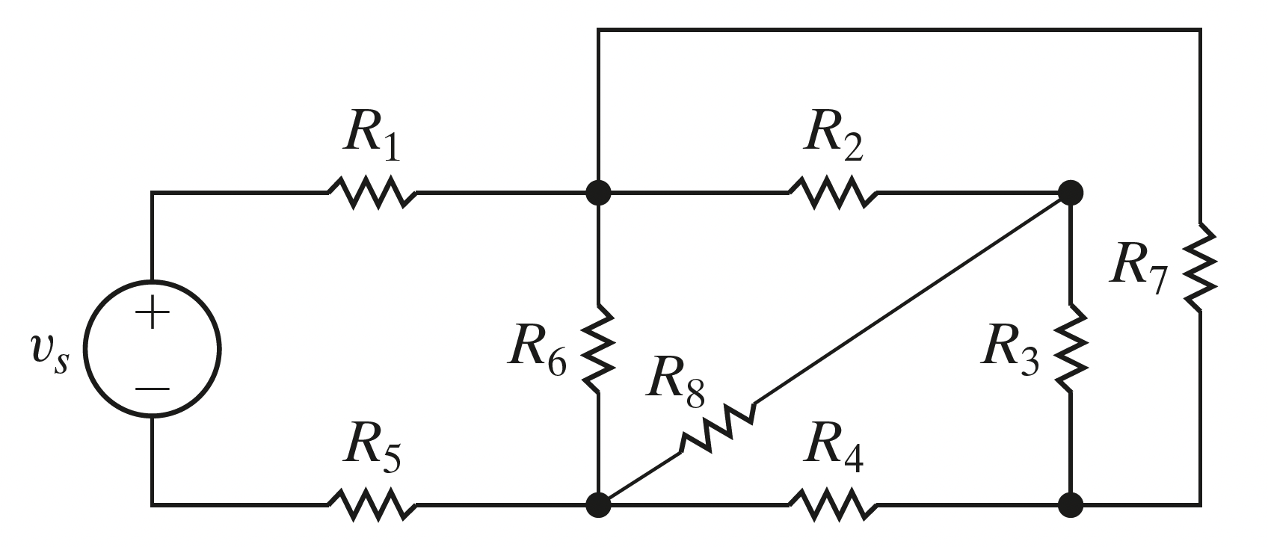
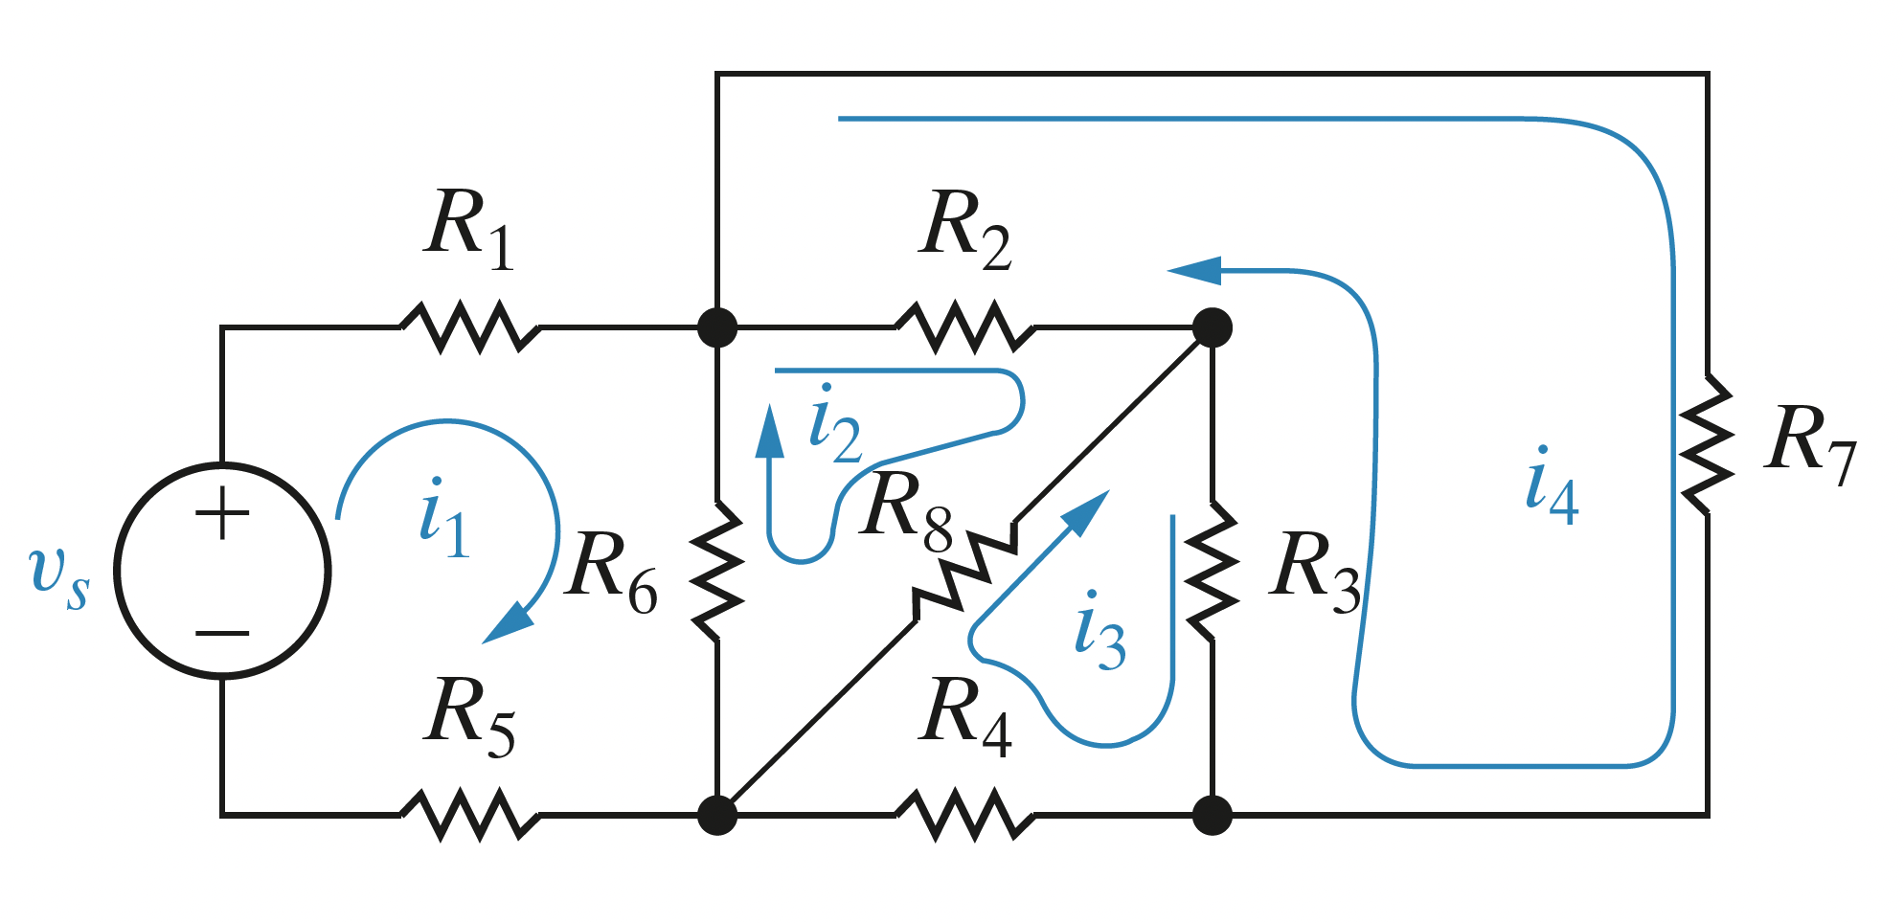

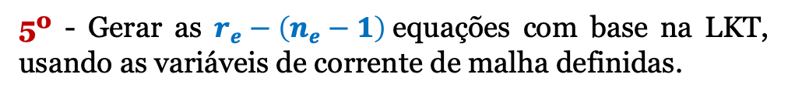
Método das Correntes de Malha
INTRODUÇÃO
Está fundamentado na LKT, i.e, se baseia no fato de que a soma algébrica de todas as tensões em um caminho fechado do circuito é igual a zero.
Passos:
1º - Verificar se o circuito é planar.
2º - Identificar claramente os nós e ramos essenciais.
3º - Definir o número de equações necessárias.
$${r_{e}=7, n}_{e}=4, r_{e}−\left(n_{e}−1\right)=4$$
4º - Definir as correntes de malha, i.e., as correntes associadas a cada malha do circuito.
$i_{1}, i_{2}, i_{3}$ e $i_{4}$
5º - Gerar as $r_{e}−\left(n_{e}−1\right)$equações com base na LKT, usando as variáveis de corrente de malha definidas.
Fonte das imagens: Adaptadas de J. W. Nilsson e S. A. Riedel. Circuitos Elétricos. 10 ed. Pearson, 2015.

Slide 8
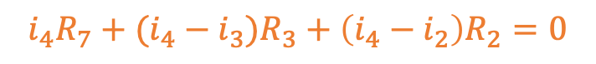
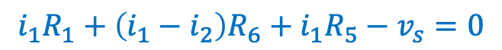

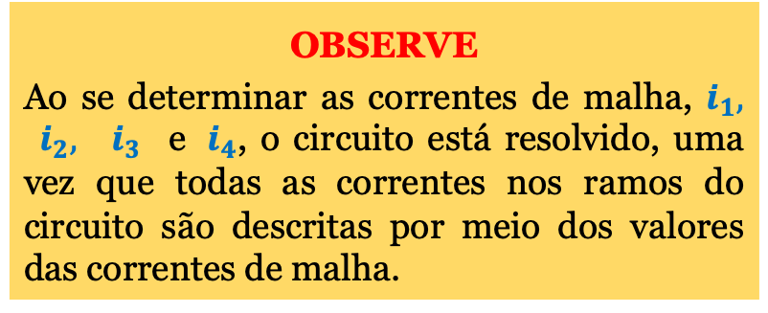
Método das Correntes de Malha
INTRODUÇÃO
Passos:
5º - Gerar as $r_{e}−\left(n_{e}−1\right)$equações com base na LKT, usando as variáveis de corrente de malha definidas.
Na malha 1:
$$i_{1}R_{1}+{\left(i_{1}−i_{2}\right)R}_{6}+i_{1}R_{5}−v_{s}=0$$
Na malha 2:
$$\left(i_{2}−i_{4}\right)R_{2}+\left(i_{2}−i_{3}\right)R_{8}+\left(i_{2}−i_{1}\right)R_{6}=0$$
Na malha 3:
OBSERVE
Ao se determinar as correntes de malha, $i_{1}, i_{2}, i_{3}$ e $i_{4}$, o circuito está resolvido, uma vez que todas as correntes nos ramos do circuito são descritas por meio dos valores das correntes de malha.
$$\left(i_{3}−i_{4}\right)R_{3}+{i_{3}R}_{4}+\left(i_{3}−i_{2}\right)R_{8}=0$$
Na malha 4:
$${i_{4}R}_{7}+({i_{4}−i_{3})R}_{3}+\left(i_{4}−i_{2}\right)R_{2}=0$$
Fonte das imagens: Adaptadas de J. W. Nilsson e S. A. Riedel. Circuitos Elétricos. 10 ed. Pearson, 2015.

Slide 9
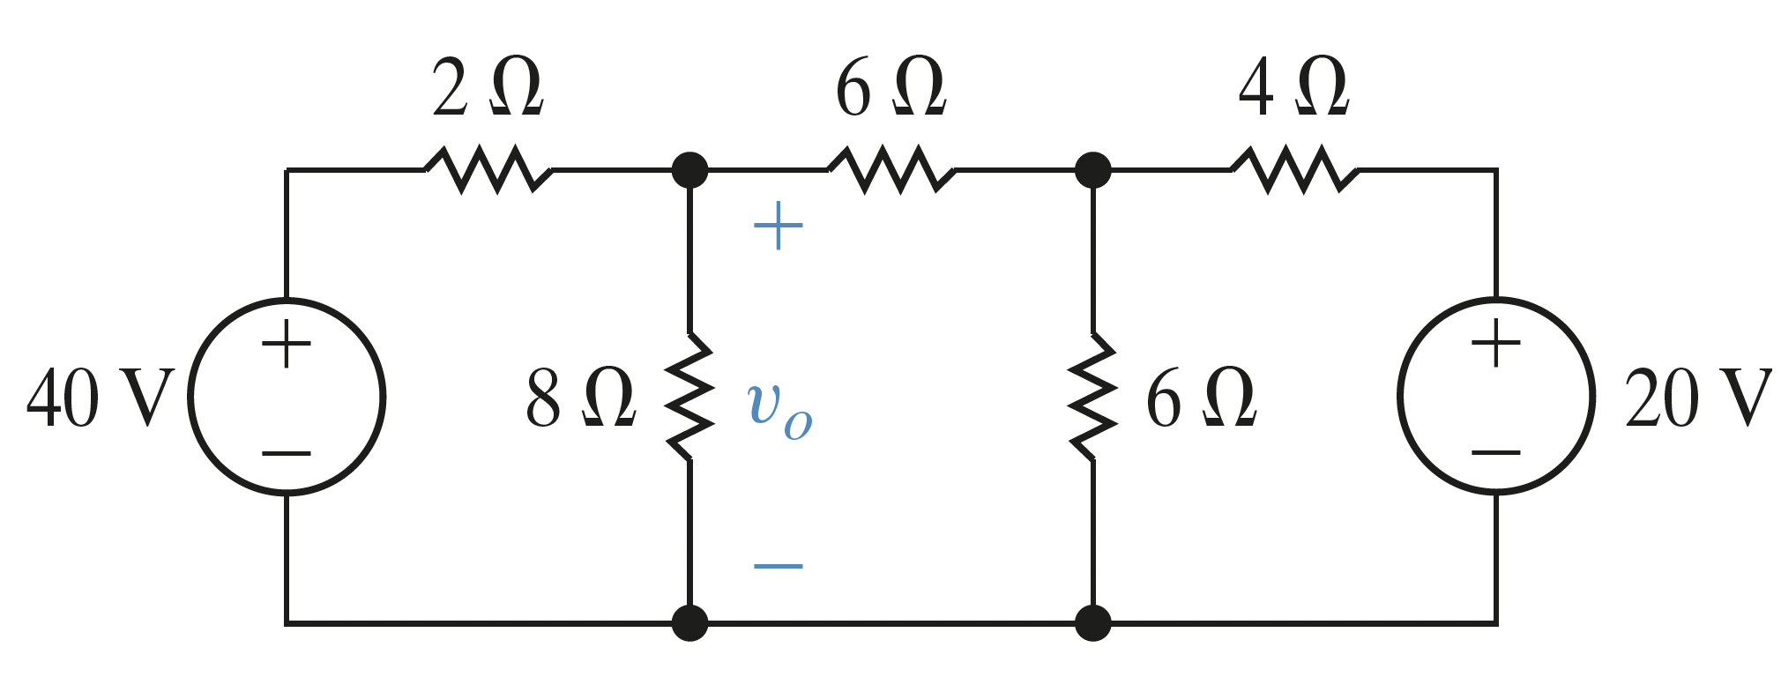
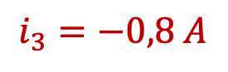
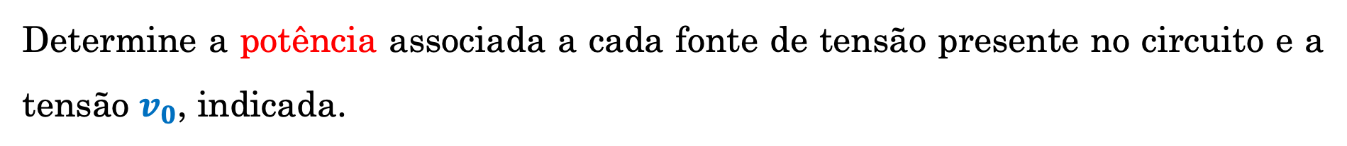
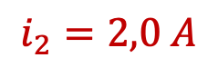
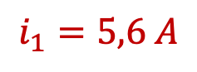
Método das Correntes de Malha
EXEMPLO
Determine a potência associada a cada fonte de tensão presente no circuito e a tensão $v_{0}$, indicada.
Exemplo 4.4
$$i_{1}=5,6 A$$
$$i_{2}=2,0 A$$
$v_{0}=28,8V$, $P_{40V}=−224W$, $P_{20V}=−16W$
$$i_{3}=−0,8 A$$
Fonte da imagem: Adaptada de J. W. Nilsson e S. A. Riedel. Circuitos Elétricos. 10 ed. Pearson, 2015.

Slide 10
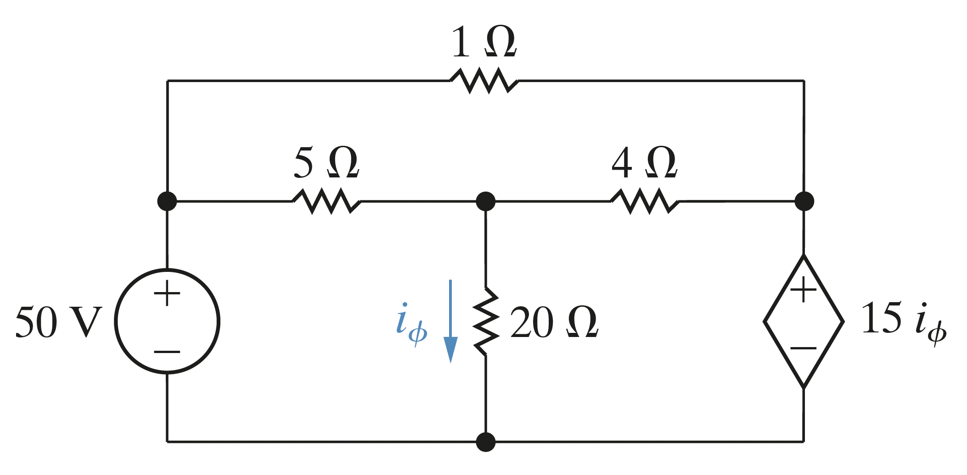

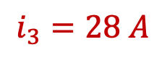
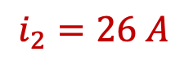
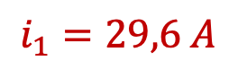
Método das Correntes de Malha
EXEMPLO – FONTE DEPENDENTE
Determine a potência dissipada no resistor de 4 Ω.
Exemplo 4.5
ATENÇÃO
A variável de controle deve ser descrita como função das correntes de malha.
$$i_{1}=29,6 A$$
$$i_{2}=26 A$$
$$P_{4Ω}=16 W$$
$$i_{3}=28 A$$
Fonte da imagem: Adaptada de J. W. Nilsson e S. A. Riedel. Circuitos Elétricos. 10 ed. Pearson, 2015.

Slide 11
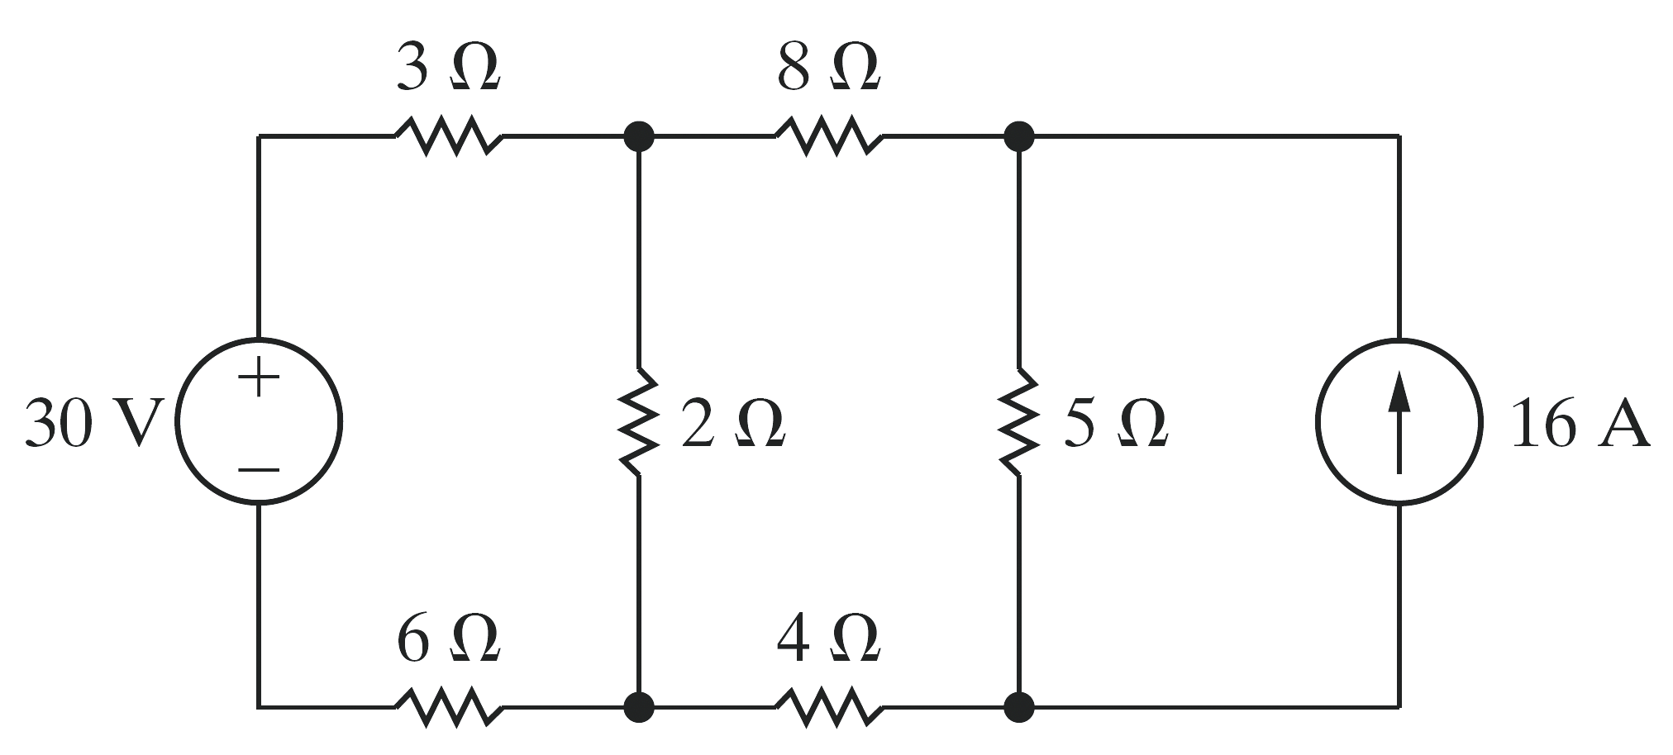
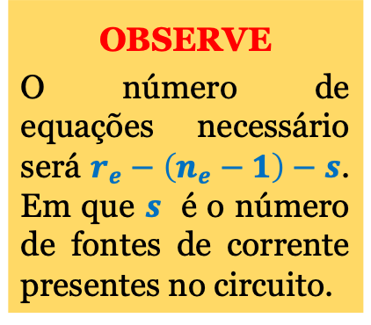
Método das Correntes de Malha
CASOS ESPECIAIS – CORRENTE DE MALHA CONHECIDA
Quando uma fonte de corrente está disposta em um ramo externo do circuito, i.e., quando a essa fonte há apenas uma corrente de malha relacionada, o MCM é simplificado.
OBSERVE
O número de equações necessário será $r_{e}−\left(n_{e}−1\right)−s$. Em que $s$ é o número de fontes de corrente presentes no circuito.
Fonte da imagem: Adaptada de J. W. Nilsson e S. A. Riedel. Circuitos Elétricos. 10 ed. Pearson, 2015.

Slide 12
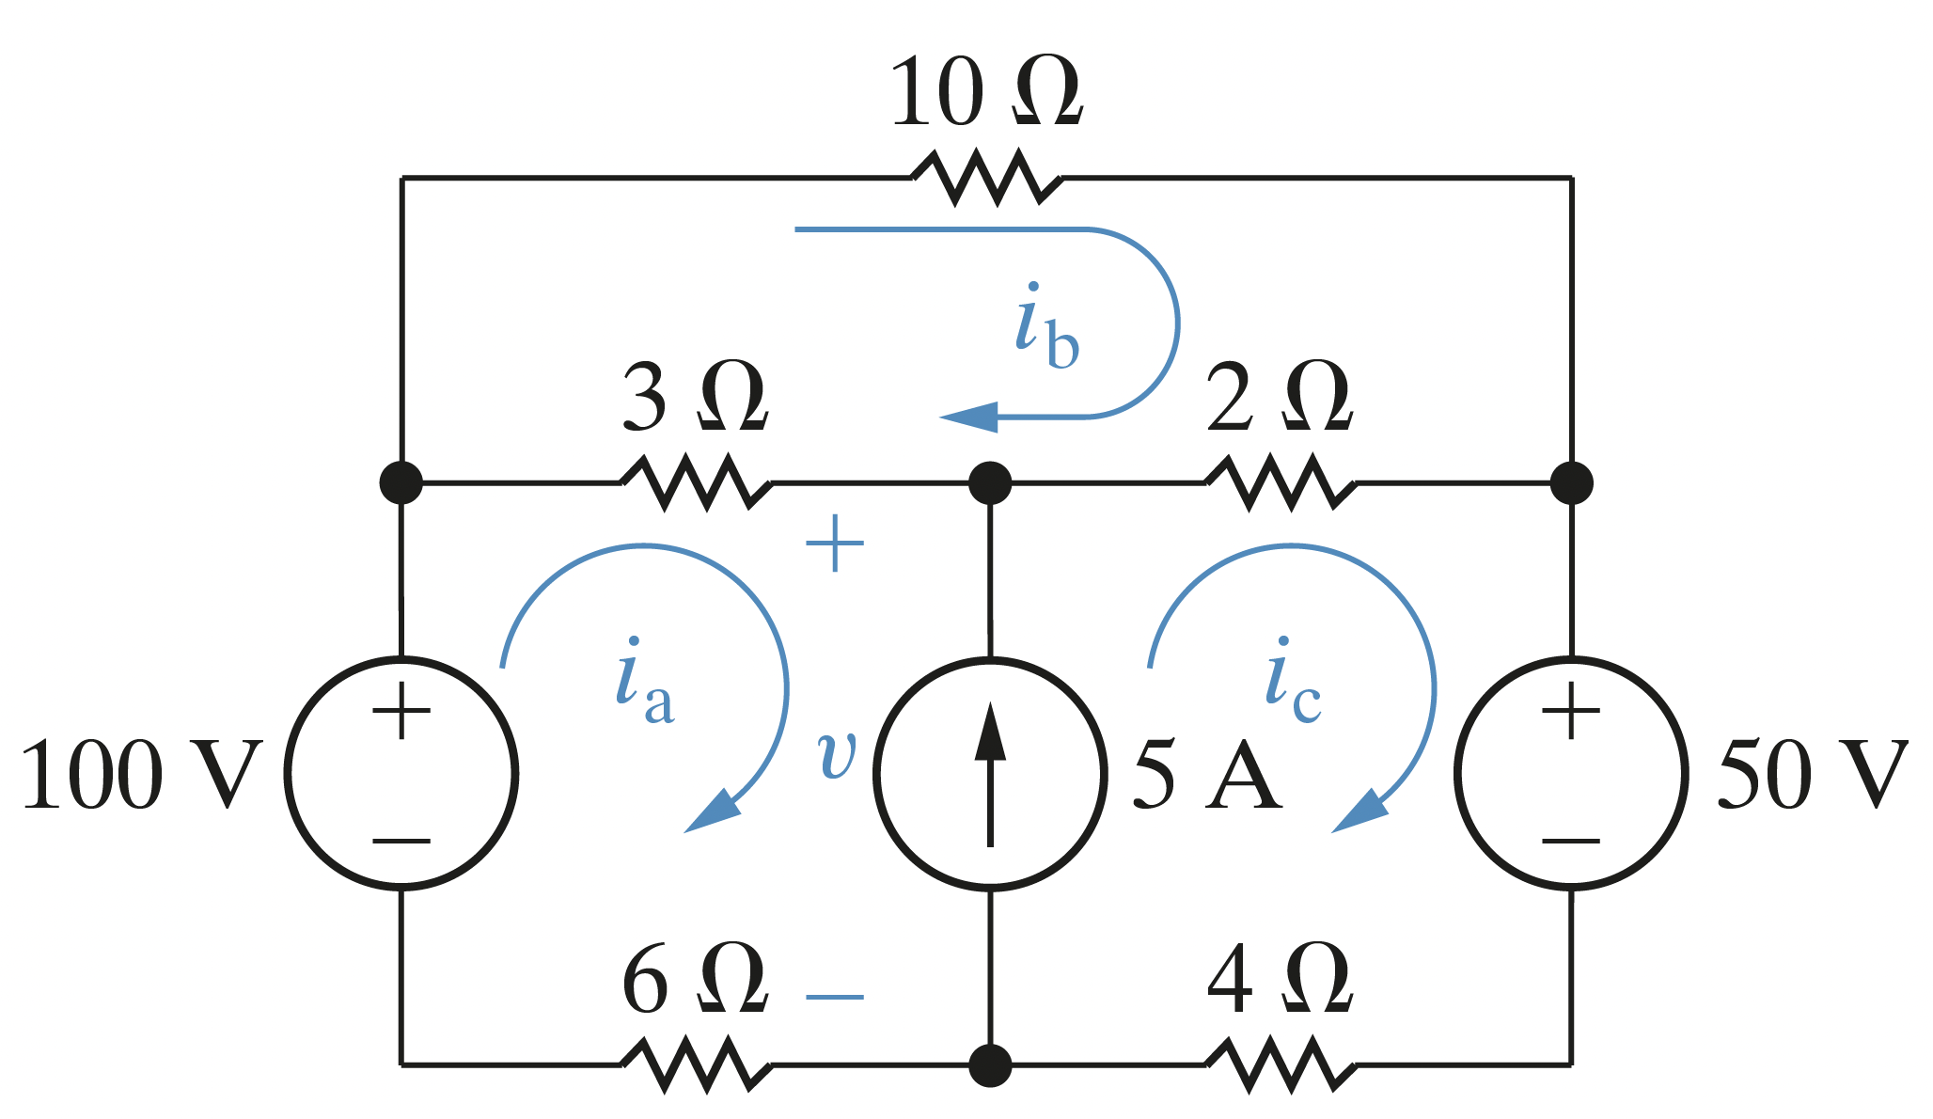

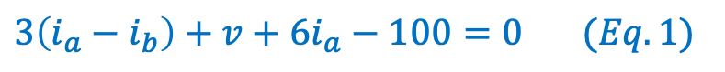
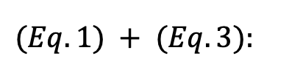
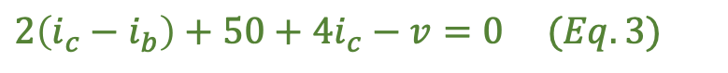

OBSERVE
A tensão v é desconhecida. No entanto, podemos somar a primeira e terceira eq.
Método das Correntes de Malha
CASOS ESPECIAIS – O CONCEITO DE SUPER MALHA
Na malha a:
$$3\left(i_{a}−i_{b}\right)+v+6i_{a}−100=0 (Eq.1)$$
Na malha b:
$$10i_{b}+2\left(i_{b}−i_{c}\right)+3\left(i_{b}−i_{a}\right)=0 (Eq. 2)$$
Na malha c:
$$2\left(i_{c}−i_{b}\right)+50+4i_{c}−v=0 (Eq. 3)$$
$$r_{e}−\left(n_{e}−1\right)−s=2$$
$$(Eq. 1) + (Eq. 3):$$
Restrição imposta pela fonte de corrente:
$$3\left(i_{a}−i_{b}\right)+6i_{a}+2\left(i_{c}−i_{b}\right)+4i_{c}=100−50 ∴ 9i_{a}−5i_{b}+6i_{c}=50$$
$$\left(i_{c}−i_{a}\right)=5A$$
Fonte da imagem: Adaptada de J. W. Nilsson e S. A. Riedel. Circuitos Elétricos. 10 ed. Pearson, 2015.

Slide 13
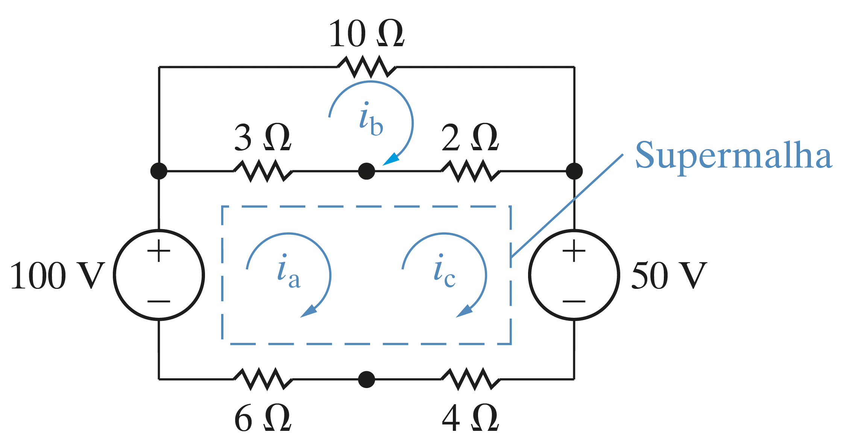

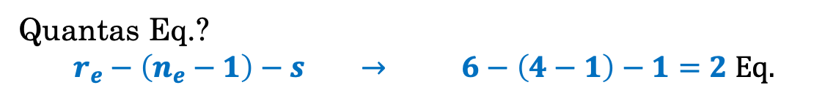
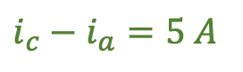

Método das Correntes de Malha
CASOS ESPECIAIS – O CONCEITO DE SUPER MALHA
Quantas Eq.?
$r_{e}−\left(n_{e}−1\right)−s → 6−\left(4−1\right)−1=2 Eq.$
Na super malha:
$$3\left(i_{a}−i_{b}\right)+2\left(i_{c}−i_{b}\right)+50+4i_{c}+6i_{a}−100=0$$
Na malha b:
$$10i_{b}+2\left(i_{b}−i_{c}\right)+3\left(i_{b}−i_{a}\right)=0$$
Restrição entre $i_{c}$ e $i_{a}$:
$$i_{c}−i_{a}=5 A$$
Fonte das imagens: Adaptadas de J. W. Nilsson e S. A. Riedel. Circuitos Elétricos. 10 ed. Pearson, 2015.

Slide 14
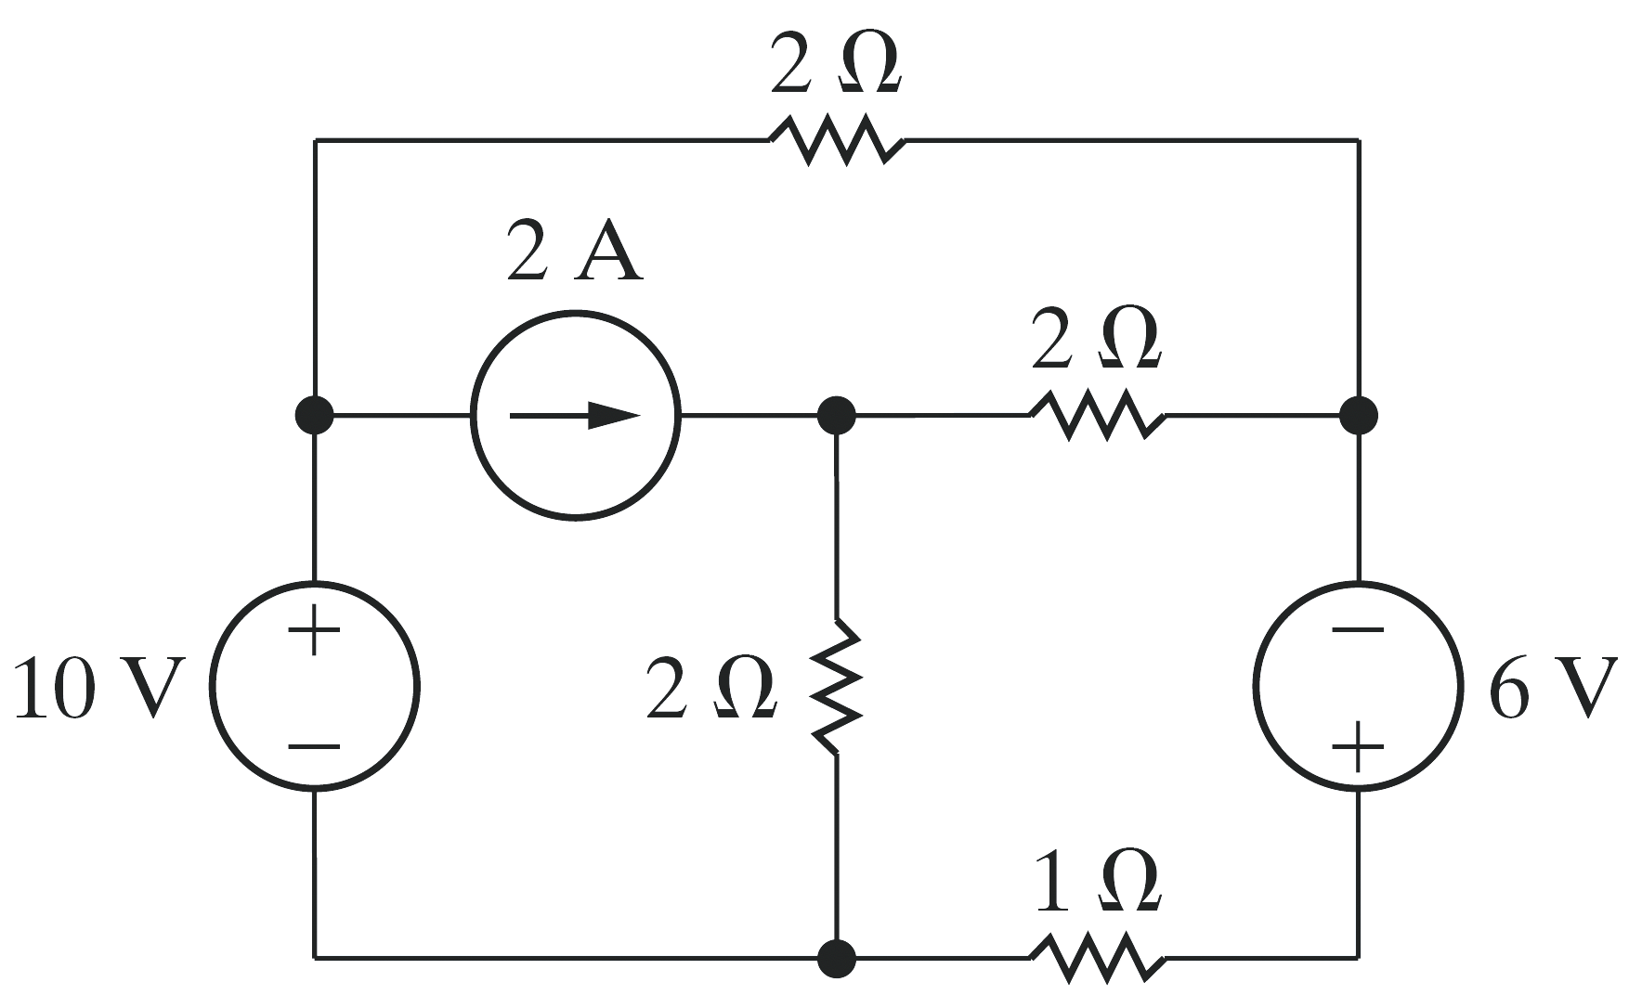
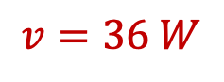
Método das Correntes de Malha
EXEMPLO
Determine a potência dissipada no resistor de 1Ω:
$$v=36 W$$
Fonte da imagem: Adaptada de J. W. Nilsson e S. A. Riedel. Circuitos Elétricos. 10 ed. Pearson, 2015.

Slide 15
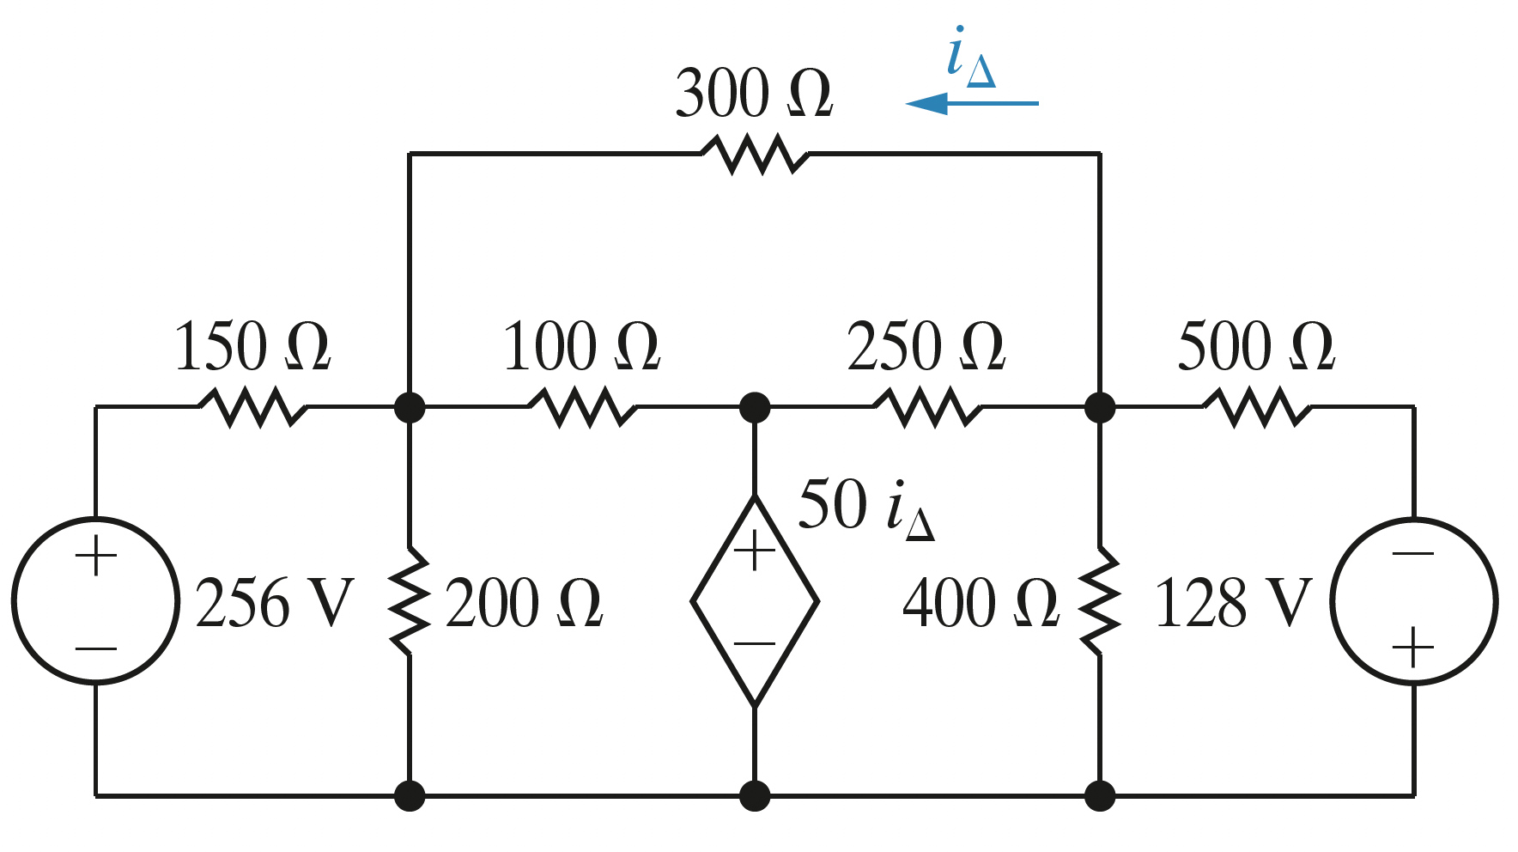
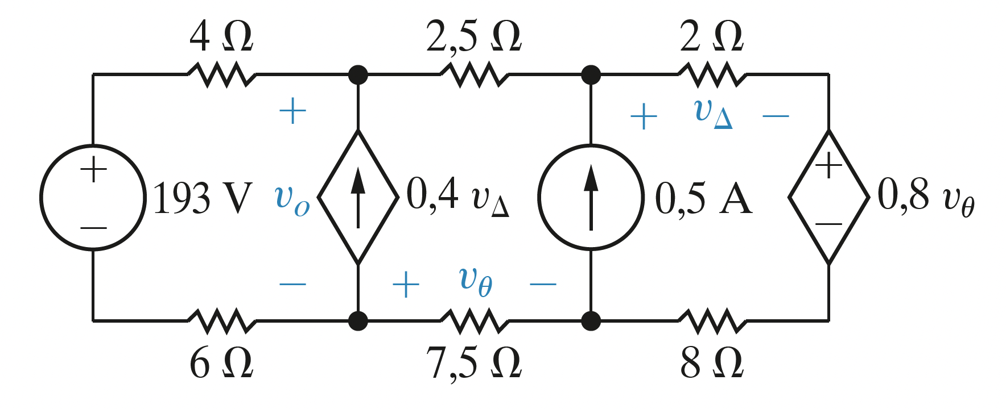

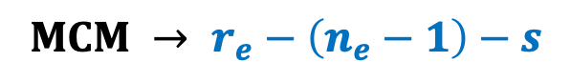
QUAL MÉTODO É MAIS INDICADO?
MTN vs MCM
Um dos métodos resulta em menor número de equações simultâneas a resolver?
$$MTN → \left(n_{e}−1\right)−s$$
$$MCM → r_{e}−\left(n_{e}−1\right)−s$$
Fonte das imagens: Adaptadas de J. W. Nilsson e S. A. Riedel. Circuitos Elétricos. 10 ed. Pearson, 2015.

Slide 16
TÉCNICAS DE ANÁLISE DE CIRCUITOS O MÉTODO DAS CORRENTES DE MALHA
Aula 7
ELE064 – Análise de Circuitos Elétricos I
Prof. Carlos Ermídio F. Caetano
ccaetano@ufmg.br
sala: 2112

